Slide 1
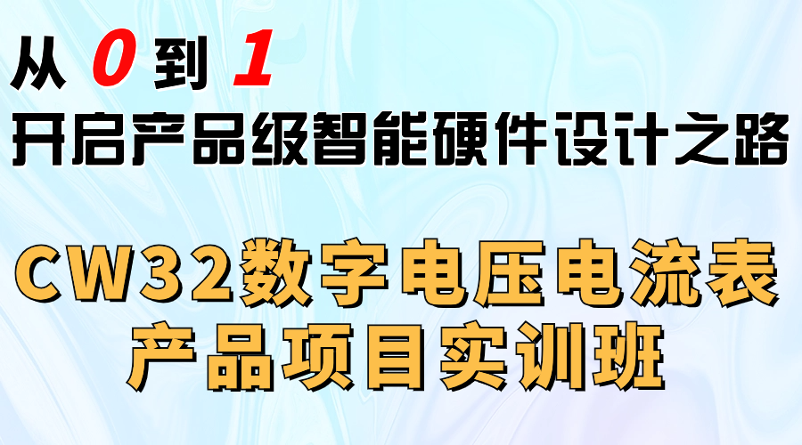

Slide 2

直播流程
1. 实训班活动介绍
2. 武汉芯源半导体和CW32生态社区介绍
3. 抽奖（充电保护神*10）
?. 证明我们没在吹牛的现场实验
4. 嵌入式学习路线指引
5. 生态社区合作伙伴介绍
6. 抽奖（PWLINK2*10）
7. 社区福利活动预告（新的白嫖？）
8. 抽奖（CW32智能充电宝*2＋CW32电压电流表*10）
9. 互动答疑
10. 抽奖（-CW32F003E4P7核心板＋其芯片-*10）

Slide 3
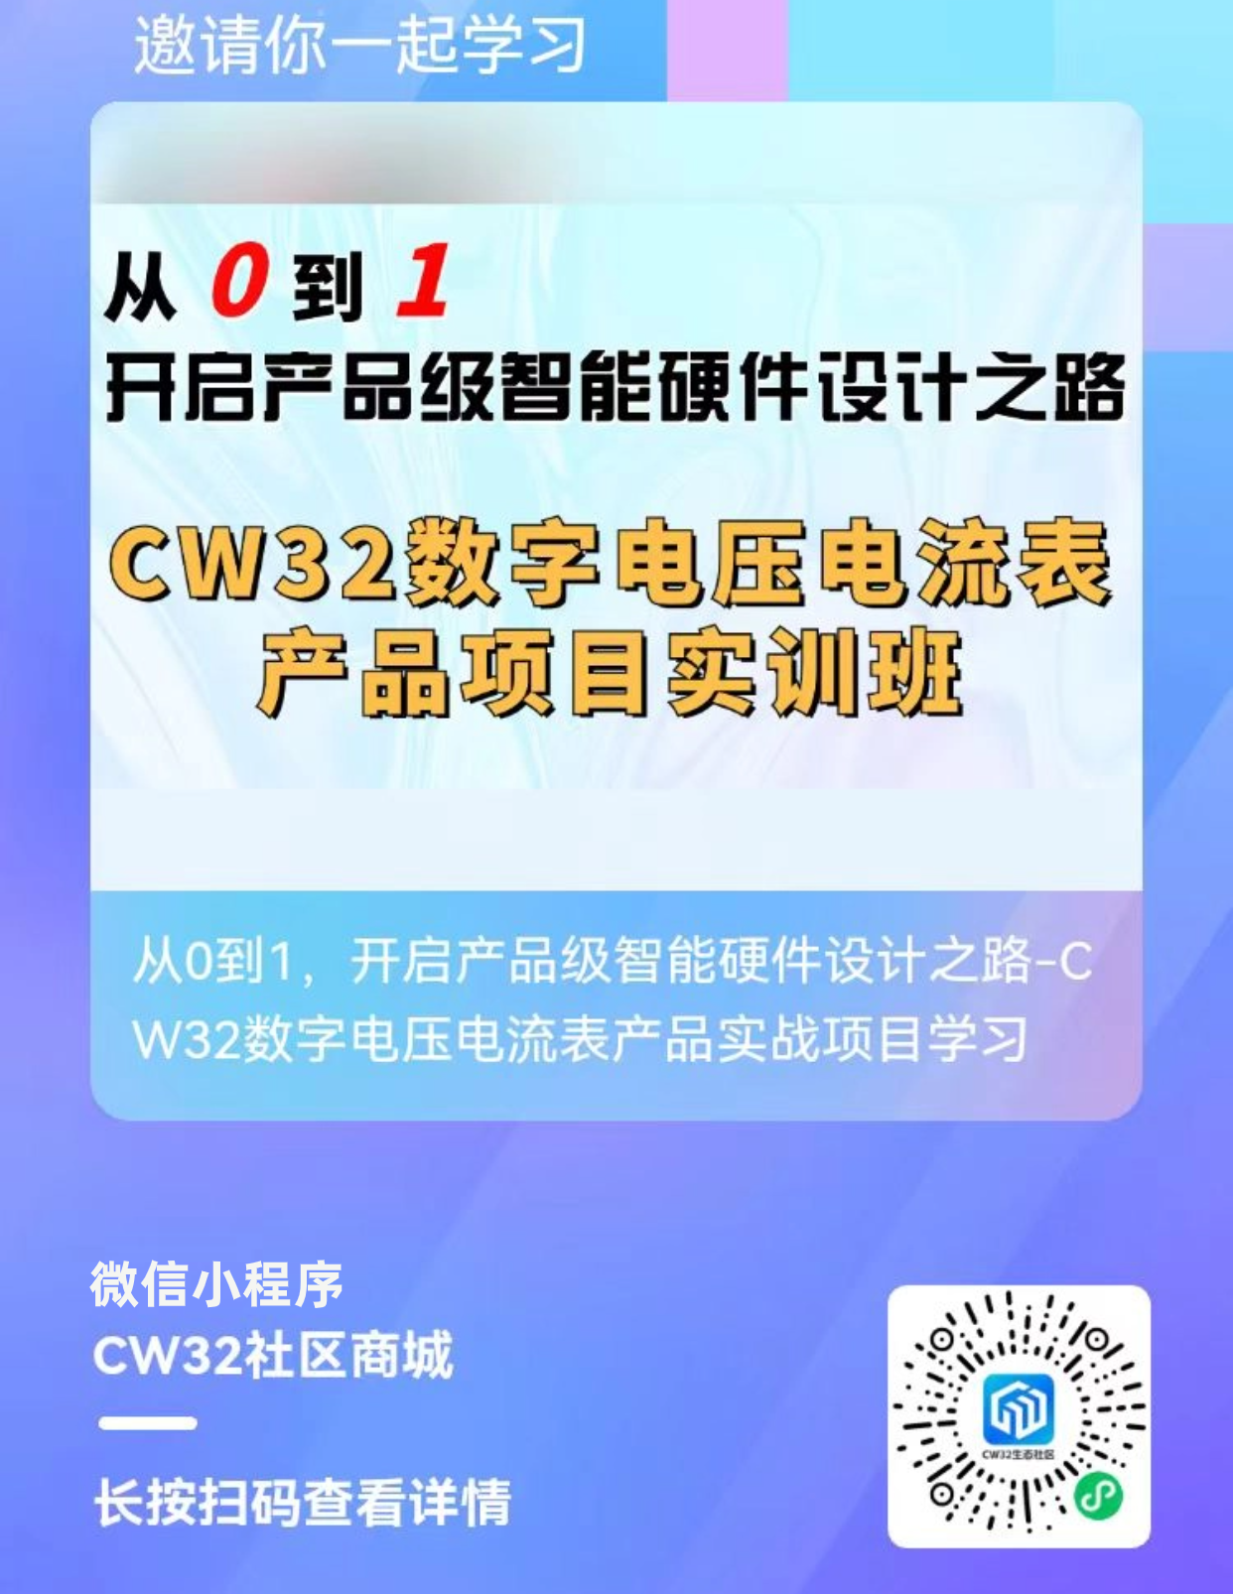
从0到1，开启智能电子产品设计之路！
产品项目实训班-介绍
春天的第一杯奶茶，何必是奶茶？
仅需一杯奶茶钱，参与国产芯片社区倾心打造的嵌入式产品实训课！
从0到1，开启智能电子产品设计之路！
奶茶容易肥，还得靠技术傍身！
3月6日~3月12日，实训班限时拼团优惠，原价20元带实物套件拼团价格：团长15元＋团成员18.88元。实训班付费初衷在于筛选有决心学习的同学，CW32生态社区作为芯片用户社区，不以卖课赚钱~
实训班QQ群：583654045
生态社区3群：610403240

Slide 4
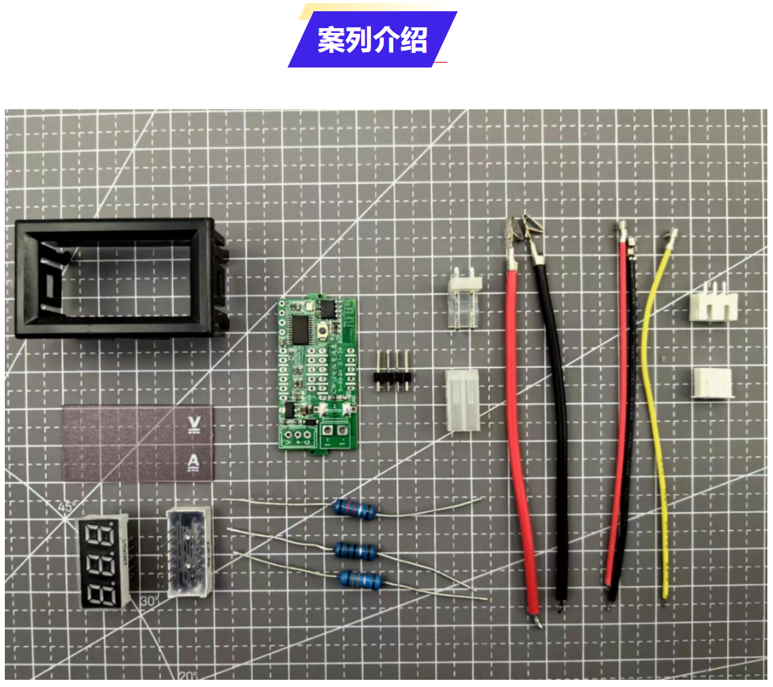

Slide 5
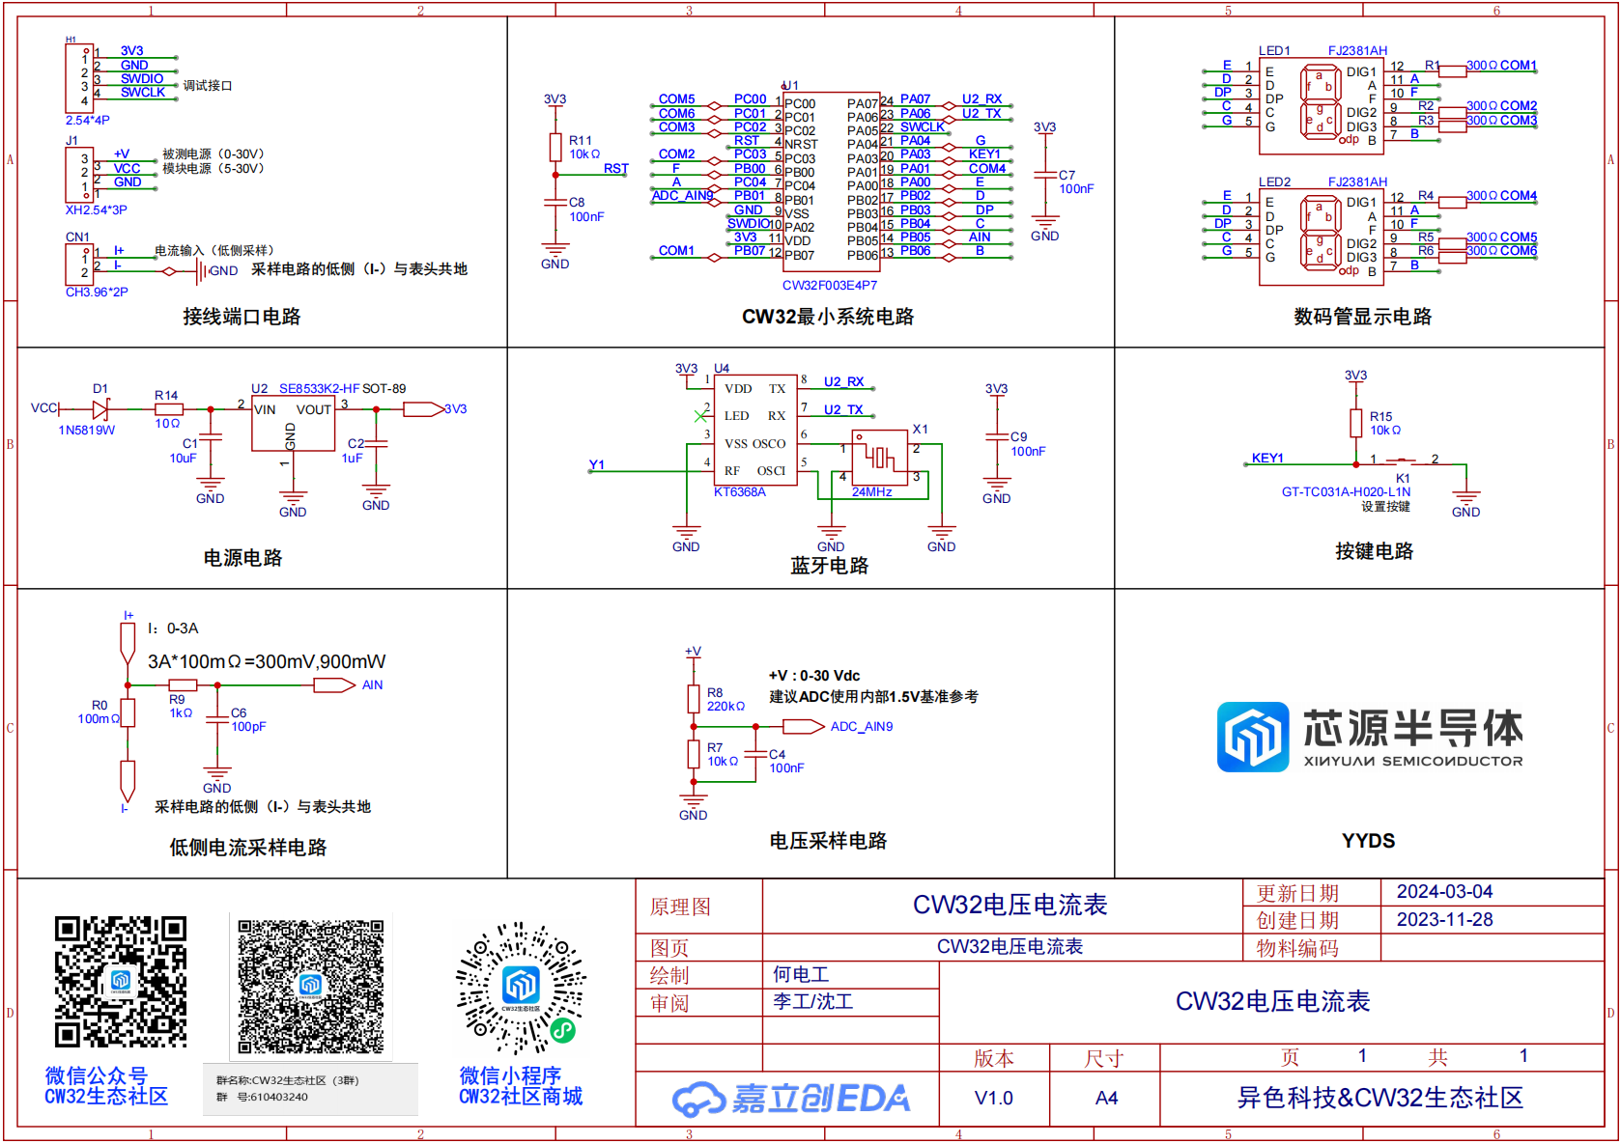

Slide 6
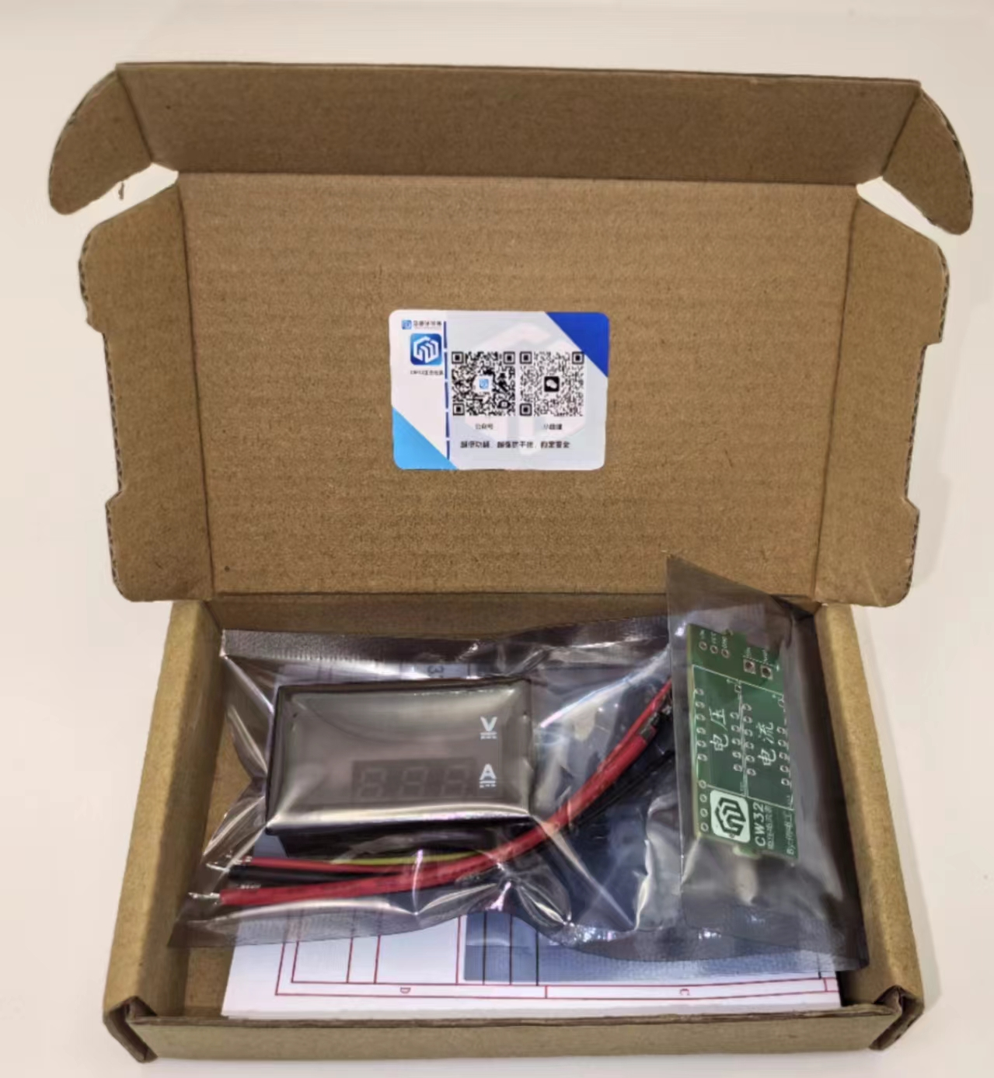
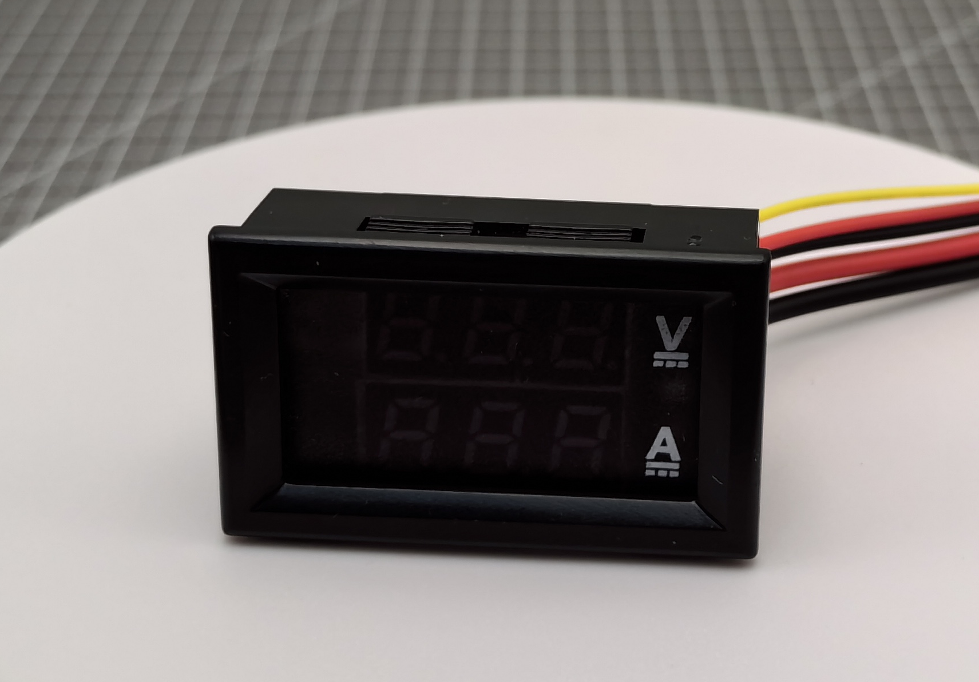

Slide 7
武汉芯源半导体
CW32生态社区介绍

Slide 9
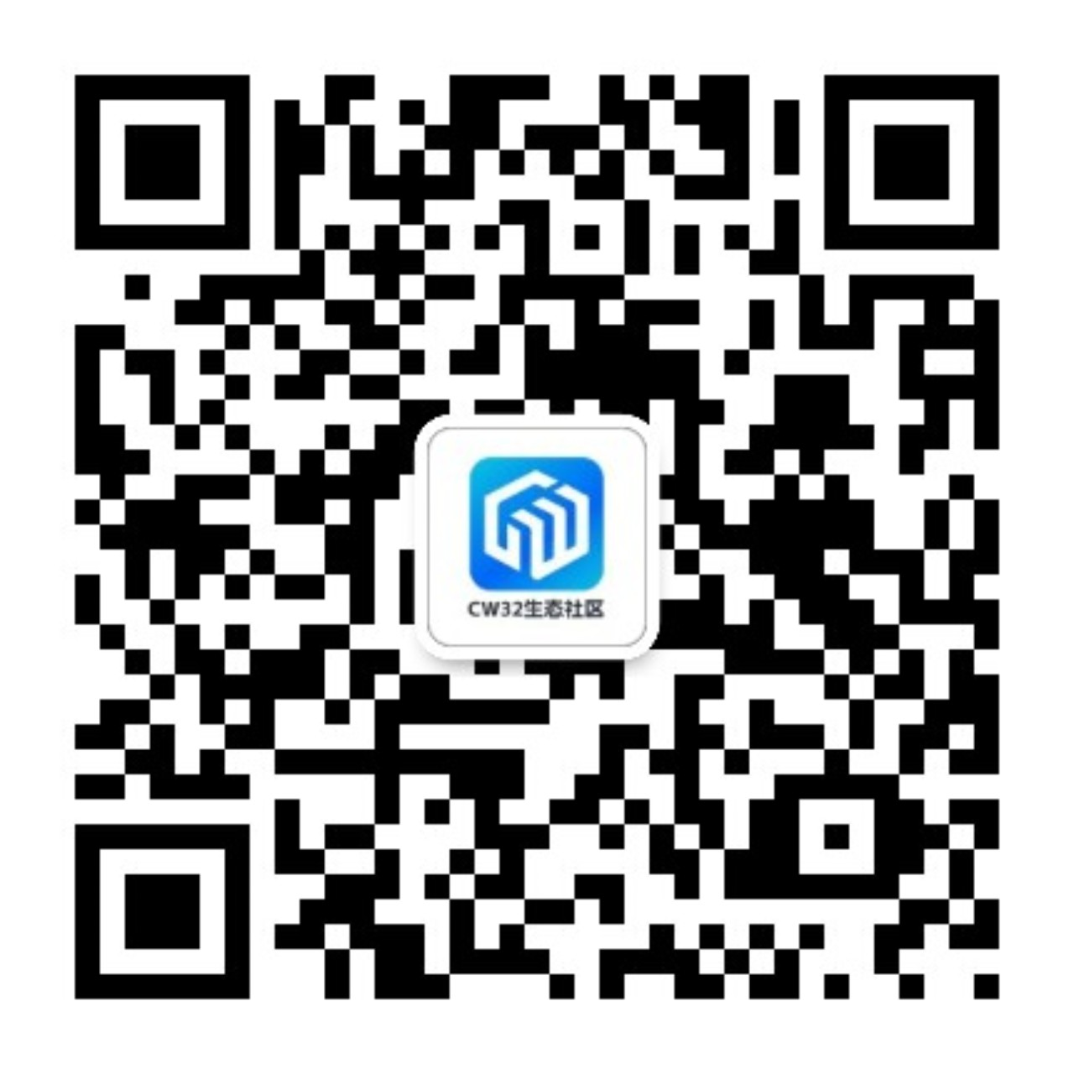
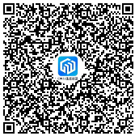
抽奖(一)
CW32生态社区微信公众号
CW32生态社区QQ群（3群）

Slide 10
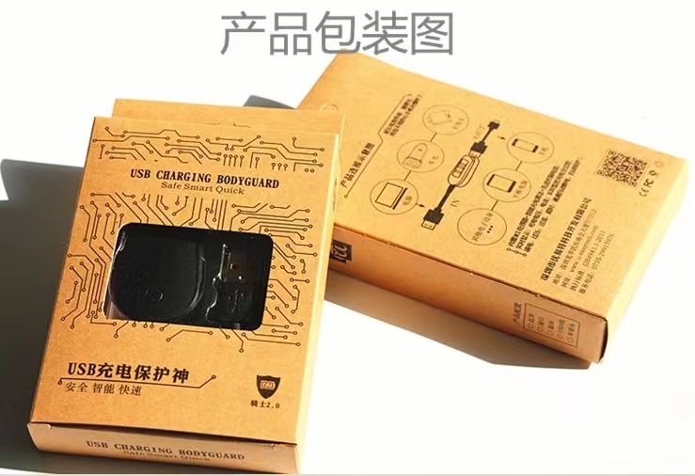
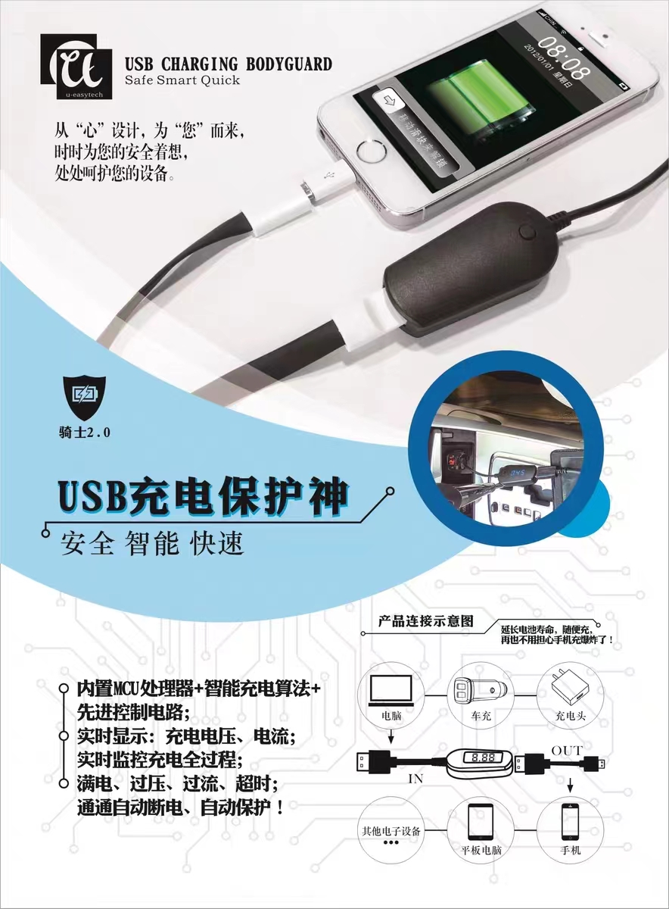

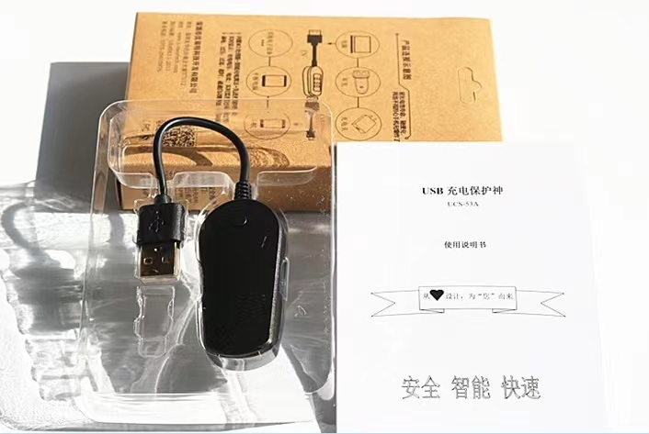
创芯源于智慧
产品项目实训班-直播抽奖奖品
USB充电保护绳-2013
具有欠压、过压保护功能。当市电剧烈波动或充电头质量问题时，USB会过压而烧坏手机。特别在使用普通车充时，情况更多见。有了USB充电保护神，当过压发生时，会马上关断充电，保护手机不被烧坏!
充满电自动关断保护功能。很多手机或平板在充满电(显示充电)时，还会一直保持恒压充电，并且此阶段持续时间比充满电时间还长得多。这种长时间充电，会缩短电池寿命，或引发安全隐患。“USB充申保护神”根据手机特点并结合鲤电在恒压阶段的充电特性，在充电电流<60mA时，关断充电。(出厂默认关断电流小于60mA，用户也可根据手机特点，自行设置关断电流的阀值)
“USB长时间充电自动关断保护。当一个设备连续充电超过8小时，充电保护神”会雹条件的自动关断充电，防止设备因过充而损坏,甚至爆燃等后果。

Slide 11
创芯源于智慧
产品项目实训班-直播抽奖奖品
在B站CW32生态社区直播弹幕中输入口令：
“我要参加CW32产品实训班！”
倒数10S后截图，抽取相关弹幕中前10个用户
现场公布获奖用户ID，凭直播间截图和B站个人空间ID
待直播结束后，找CW32生态社区QQ群小助理领取礼品
重复中奖仅发一次！
本轮共10个奖品。
速发弹幕！！！
CW32生态社区微信公众号
CW32生态社区QQ群（3群）

Slide 12
嵌入式学习路线

Slide 14
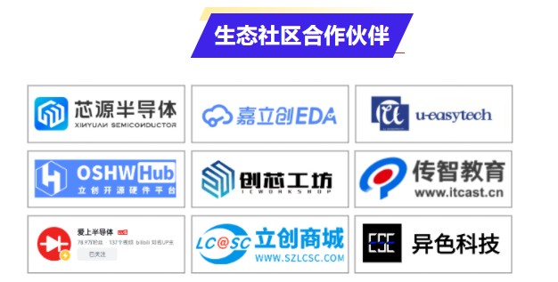

Slide 15
抽奖(二)
CW32生态社区微信公众号
CW32生态社区QQ群（3群）

Slide 16
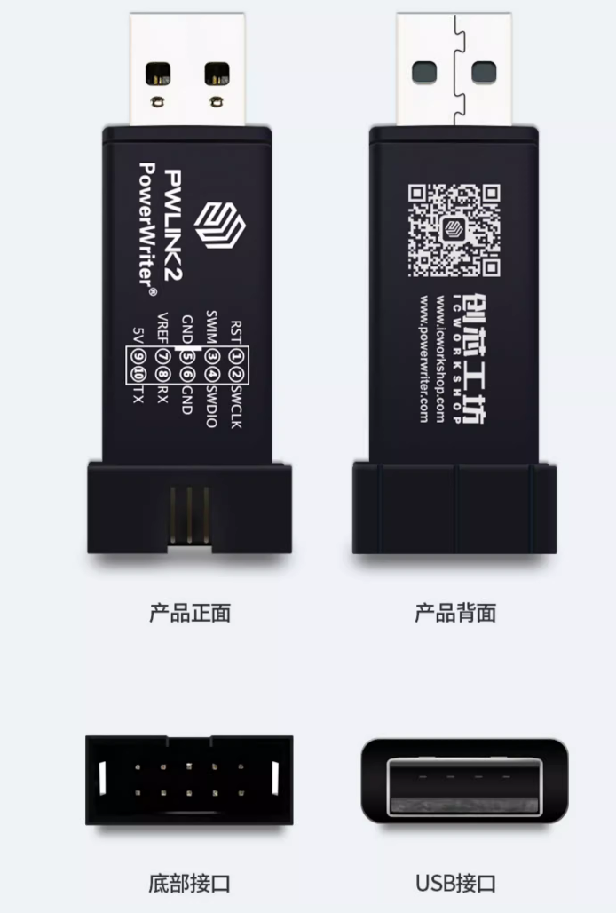
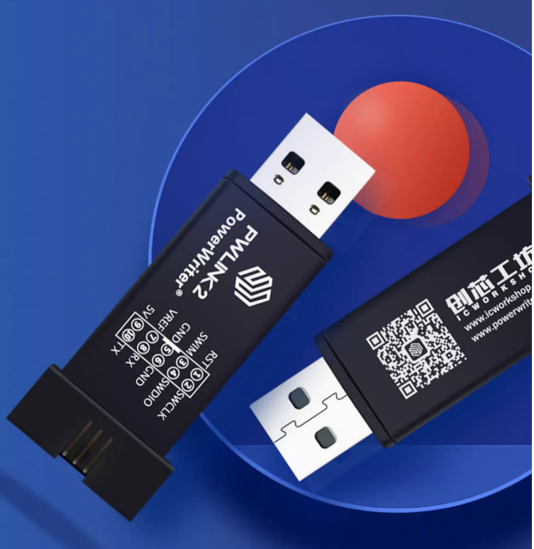
创芯工坊 PowerWriter PWLINK2
产品项目实训班-直播抽奖奖品

Slide 17
创芯源于智慧
产品项目实训班-直播抽奖
在B站CW32生态社区直播弹幕中输入口令：
“创芯工坊烧录器好好好！”
倒数10S后截图，抽取相关弹幕中前10个用户
现场公布获奖用户ID，凭直播间截图和B站个人空间ID
待直播结束后，找CW32生态社区QQ群小助理领取礼品
重复中奖仅发一次！
本轮共10个奖品。
速发弹幕！！！
CW32生态社区微信公众号
CW32生态社区QQ群（3群）

Slide 18

CW32生态社区
活动奖励!
CW32生态社区首席运营官 李工
CW32生态社区微信公众号
CW32生态社区QQ群（3群）

Slide 19
创芯源于智慧
CW32生态社区专属奖励活动
奖励说明：
在实训班中使用CW32系列MCU制作项目，被评为优秀项目的，可以参加CW32生态社区开发者扶持计划，并由此获得由CW32生态社区发放的500元、1000元、2000元奖励。
奖励规则：
1. 奖励发放前，需将获奖项目开源分享在其他三个电子信息技术类相关门户网站上（推荐B站、21IC、CSDN、微信公众号等）。标题名称格式“CW32＋作品名称”，分享时请做好项目介绍、相关说明，并贴好相关资料。
2. 基础奖励为500元。在此基础上，若项目内容丰富，热度较高，大众认可度强，并且项目在立创开源平台获得2000+的浏览量，在CW32生态社区审核后，则将基础奖励的500元升级为2000元的高级奖励（注：获得2000元，将不予发放500元奖励）。
3. CW32生态社区会主动联系获奖作者，请时刻关注训练营相关动态。
4. 优秀项目不限于训练营结营评选项目，CW32生态社区会在训练营提交项目中发掘更多的优秀作品。
5. 此奖励活动的最终解释权归CW32生态社区。
关于CW32样品样片申请：
本次活动CW32生态社区将不提供免费样品样片申领，请自行在CW32社区商城或立创商城等渠道采购。
CW32生态社区微信公众号

Slide 20
抽奖(三)
CW32智能充电宝*1
CW32生态社区微信公众号
CW32生态社区QQ群（3群）

Slide 21
创芯源于智慧
产品项目实训班-直播抽奖
在B站CW32生态社区直播弹幕中输入口令：
“CW32MCUNB！”
倒数10S后截图，抽取相关弹幕中前1个用户
现场公布获奖用户ID，凭直播间截图和B站个人空间ID
待直播结束后，找CW32生态社区QQ群小助理领取礼品
重复中奖仅发一次！
本轮共1个奖品。
速发弹幕！！！
CW32生态社区微信公众号
CW32生态社区QQ群（3群）

Slide 22
抽奖(四)
CW32电压电流表*10
CW32生态社区微信公众号
CW32生态社区QQ群（3群）

Slide 23
创芯源于智慧
产品项目实训班-直播抽奖
在B站CW32生态社区直播弹幕中输入口令：
“CW32MCUNB！”
倒数10S后截图，抽取相关弹幕中前10个用户
现场公布获奖用户ID，凭直播间截图和B站个人空间ID
待直播结束后，找CW32生态社区QQ群小助理领取礼品
重复中奖仅发一次！
本轮共10个奖品。
速发弹幕！！！
CW32生态社区微信公众号
CW32生态社区QQ群（3群）

Slide 24
抽奖(五)
CW32F003E4P7核心板*芯片
CW32生态社区微信公众号
CW32生态社区QQ群（3群）

Slide 25
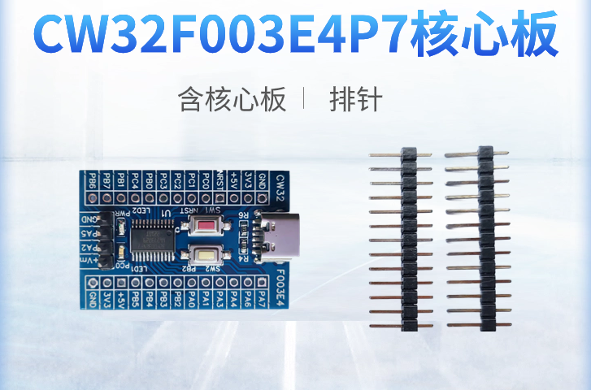
创芯源于智慧
产品项目实训班-直播抽奖奖品
CW32生态社区微信公众号

Slide 26
创芯源于智慧
产品项目实训班-直播抽奖奖品
在B站CW32生态社区直播弹幕中输入口令：
“CW32YYDS！”
倒数10S后截图，抽取相关弹幕中前10个用户
现场公布获奖用户ID，凭直播间截图和B站个人空间ID
待直播结束后，找CW32生态社区QQ群小助理领取礼品
重复中奖仅发一次！
本轮共10个奖品。
速发弹幕！！！
CW32生态社区微信公众号
CW32生态社区QQ群（3群）

Slide 27
互动答疑
CW32生态社区微信公众号
CW32生态社区QQ群（3群）

